Slide 1
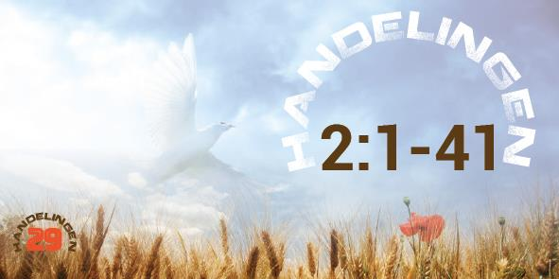
Gebed dat
bergen
verzet
Hoofdstuk 4:23-31
Geestelijke Groei-avond Bommelerwaard
30 november 2017

Slide 2
Programma
Het gebed in Hand. 4:23-31
De kracht van gezamenlijk gebed
Gezamenlijk bidden in de praktijk

Slide 3
1. Het gebed in Hand. 4:23-31
vs 23 A. context van het gebed
vs 24-30 B. inhoud van het gebed
vs 31 C. gevolg van gebed

Slide 4
1. Het gebed in Hand. 4:23-31
A. De context van het gebed
In de context van deze gemeenschap
… heeft het gebed als een van de vormen van koinonia een belangrijke plaats.
… heeft het gezamenlijk gebed prioriteit.
… wordt er eensgezind gebeden.

Slide 5
1. Het gebed in Hand. 4:23-31
B. De inhoud van het gebed
Het is een gebed
… in het besef Wie God is.
… dat gevuld is met Gods Woord.
… vol vertrouwen op Gods soevereiniteit.
… met het oog op gehoorzaamheid.

Slide 6
1. Het gebed in Hand. 4:23-31
C. Het gevolg van het gebed
Als antwoord op het gebed
… geeft God een versterkende blijk van Zijn machtige aanwezigheid.
… vervult God ze met Zijn Heilige Geest.
… verhoort God hun gebed om vrijmoedigheid.

Slide 7
2. De kracht van gezamenlijk gebed
Het belang van de gemeenschap (koinonia: leven delen; je nood tot gezamenlijke nood maken).
Samen volhouden.
Door elkaar worden aangevuurd.
De krachten bundelen.

Slide 8
3. Gezamenlijk bidden in de praktijk
Hoe?
1. Afgestemd op de Heer.
2. Afgestemd op de Geest (Ef. 6:18)
3. Afgestemd op elkaar.
4. Oprecht, zonder opsmuk.

